Slide 1
Java
Lesson 3

Slide 2
Еще разок
Интерфейс
Класс
Абстрактный класс
Наследование
Полиморфизм

Slide 3
Interface
Ключевое слово interface
Определяет поведение объекта
Все методы и поля по умолчанию с модификатором public
С java 8 можно объявлять методы по умолчанию
Реализующий класс должен реализовывать все методы(кроме методов по умолчанию)

Slide 4
Interface
public interface Parser {
int x = 0;
List<String> parse();
default int getConnectionTimeOut() {
return 60;
}
}

Slide 5
Abstract Class
Ключевое слово abstract
Предназначен для объединения логики(методы, поля)
Абстрактный метод - метод, который не имеет реализации
Наследующий класс либо реализовывает все абстрактные методы, либо тоже является абстрактным классом

Slide 6
Abstract Class
public abstract class BaseParser implements Parser {
String[] siteURLs = {"http://vk.com", "http://bsu.edu.ru"};
}

Slide 7
Class
Ключевое слово class
Представляет объекты реального мира

Slide 8
Class
public class CommentParser extends BaseParser {
@Override
public List<String> parse() {
// concrete logic
}
}

Slide 9
Приведение типов
Любой потомок может быть приведен к родительскому классу или интрефейсу, который он реализовывает
ClassCastException
CommentParser commentParser = new CommentParser();
BaseParser parser = new CommentParser();
Parser parser1 = commentParser;

Slide 10
Классы обертки (wrappers)
Boolean
Byte
Character
Short
Float
Integer
Double
Неизменяемые типы

Slide 11
Autoboxing
Автоупаковка (autoboxing) — процесс автоматического инкапсулирования примитивного типа в соответствующий класс-обертку. Отпадает необходимость явно создавать объект.
Integer cash= 1800; // new Integer(1800)

Slide 12
Unboxing
Распаковка (unboxing) — процесс автоматического извлечения примитивного типа с соответствующего класса-обертки. Отпадает необходимость явного вызова метода для получения примитивного типа.
int cashAfterParty= cash - 2500; // cash.intValue()
if(100 == cash) { //...
}

Slide 13
Object
Все классы неявно наследуют класс Object
Все классы наследуют методы Object
Любой класс может быть приведен к Object

Slide 14
Object
Object
Number
String
Integer
Double
Float

Slide 15
HashCode и Equals
Как и toString являются методами класса Object.
Все классы в Java неявно наследуются от Object
int hashCode() {...}
boolean equals(Object object) {...}

Slide 16

Что такое HashCode
Это число.
Реализация класса Integer:
public int hashCode() {
return value;
}

Slide 17
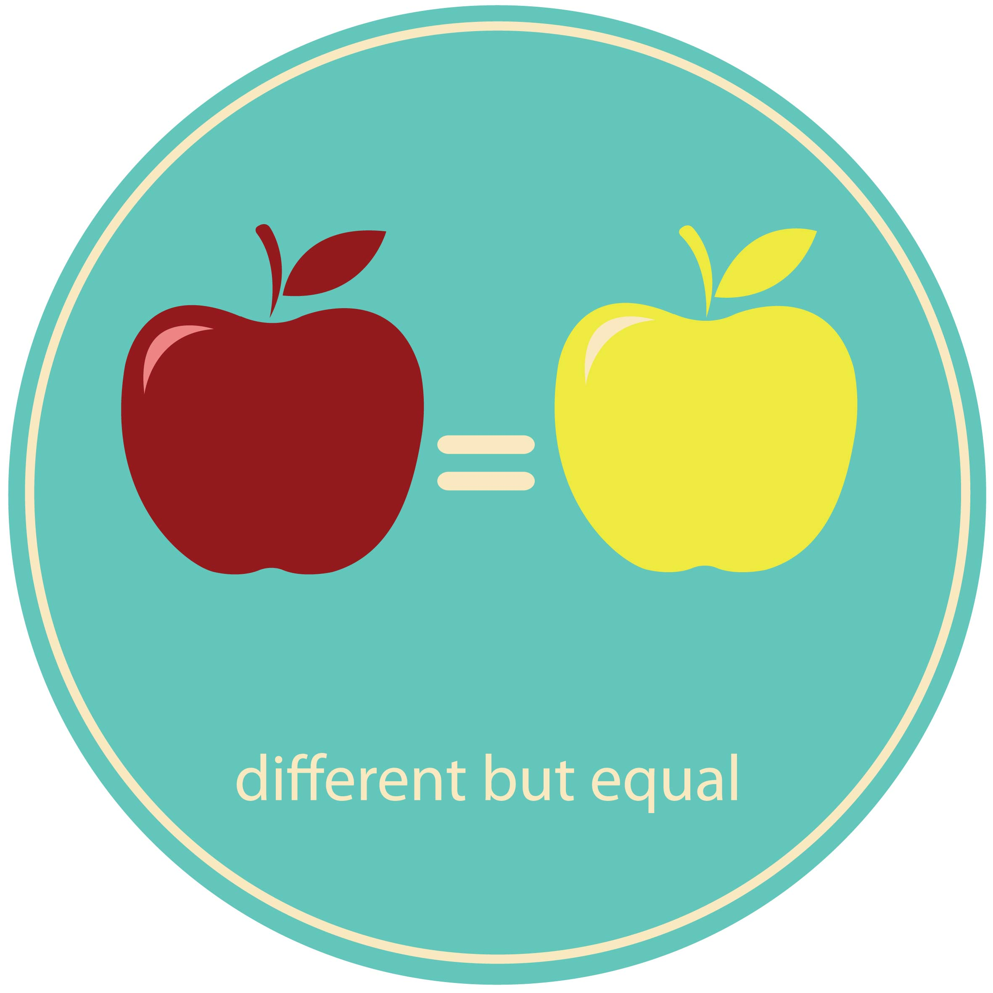
Что такое equals
Сравнивает содержимое объектов и возвращает значение типа boolean true, если содержимое эквивалентно, и false — если нет.
Важно: нельзя использовать оператор == для сравнения ссылочных типов, должно осуществляться через метод equals
Ссылочные типы - все, кроме примитивов

Slide 18
Пример переопределения equals
class User {
private Long id;
}
public boolean equals(User user) {
if(user == null) return false;
if(this == user) return true;
if(!(user instanceof User)) return false;
return this.id.equals(user.getId())
}

Slide 19
Перечисление (Enum )
Ключевое слово enum
Enum - класс
Неявно наследуется от java.lang.Enum
Элементы перечисления - статические экземпляры класса
Класс перечисления является final
Конструктор может быть только private
Может содержать поля, методы(абстрактыные и их реализацию в экземплярах)

Slide 20
Перечисление (Enum )
enum WeekDay {
MONDAY, TUESDAY, WEDNESDAY
}
WeekDay.MONDAY

Slide 21
Перечисление (Enum )
valueOf
Values
ordinal
WeekDay monday = WeekDay.valueOf(“MONDAY”);
println (WeekDay.values()) // [MONDAY, TUESDAY, WEDNESDAY]

Slide 22
Вопросы

